Slide 1

Профилактика суицидального поведения

Slide 2
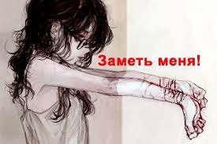
Классификация суицидов
Самоповреждения - это аутоагрессия. Эмоциональное состояние во время повреждений - злоба, обида.
Демонстративно-шантажные суициды
с агрессивным компонентом.
Демонстративно-шантажные суициды
с манипулятивной мотивацией.
Другие

Slide 3
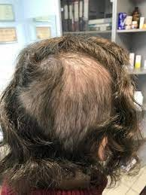
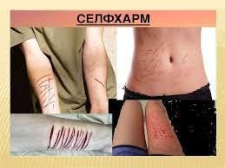
Несуицидальное самоповреждающее поведение
Селфхарм-форма аутоагрессии, которая выражается в умышленном или подсознательном стремлении наносить телесные повреждения самому себе с целью испытать физическую боль.
Самоповреждение встречается как симптом многих психических растройств.

Slide 4
Главный отличительный признак
Несуицидального поведения от суицидальной попытки является отсутствие осознанного намерения лишить себя жизни.
НО некоторые несуицидальные самоповреждающие действия могут приводить к смерти из-за неверного «расчета степени пореза, дозы»
Необходимо также понимать то, что формы самоповреждений могут взаимно перекрываться: индивиды, совершающие суицидальные попытки, могут также демонстрировать несуицидальное самоповреждающее поведение и на оборот.

Slide 5
Ситуация
В реальной клинической ситуации наличие суицидальных намерений часто очень сложно оценить даже специалисту (врачу-психиатру) с большим опытом практической работы.
Поэтому я призываю вас не рассуждать (это не наша область компетенций), а наблюдать, вслучае наблюдения одного из маркеров суицидального поведения (сюда входят самоповреждения) сообщать классному руководителю, классный руководитель сообщает директору, психологу, медику, социальному педагогу и родителям (законным представителям).
Скрывать и оставлять без внимания любое самоповреждающее поведение НЕЛЬЗЯ.

Slide 6
Признаки готовности ребенка к суициду:
Утрата интереса к любимым занятиям, снижение активности, апатия, безволие;
Пренебрежение собственным видом, неряшливость;
Появление тяги к уединению, отдаление от близких людей;
Резкие перепады настроения, неадекватная реакция на слова, беспричинные слезы, медленная и маловыразительная речь;
Внезапное снижение успеваемости и рассеянность;
Склонность к риску;
Проблемы со здоровьем: потеря аппетита, плохое самочувствие, бессонница, кошмары во сне;
Стремление привести дела в порядок, подвести итоги, просить прощение за все, что было;
Шутки и иронические высказывания либо философские размышления на тему смерти.

Slide 7
Спасибо за внимание.

